Slide 1
Web програмиране
Как е изградена мрежата

Slide 2
Архитектура клиент-сървър
Други видове архитектури
Реализация в web
Преимущества и недостатъци

Slide 3
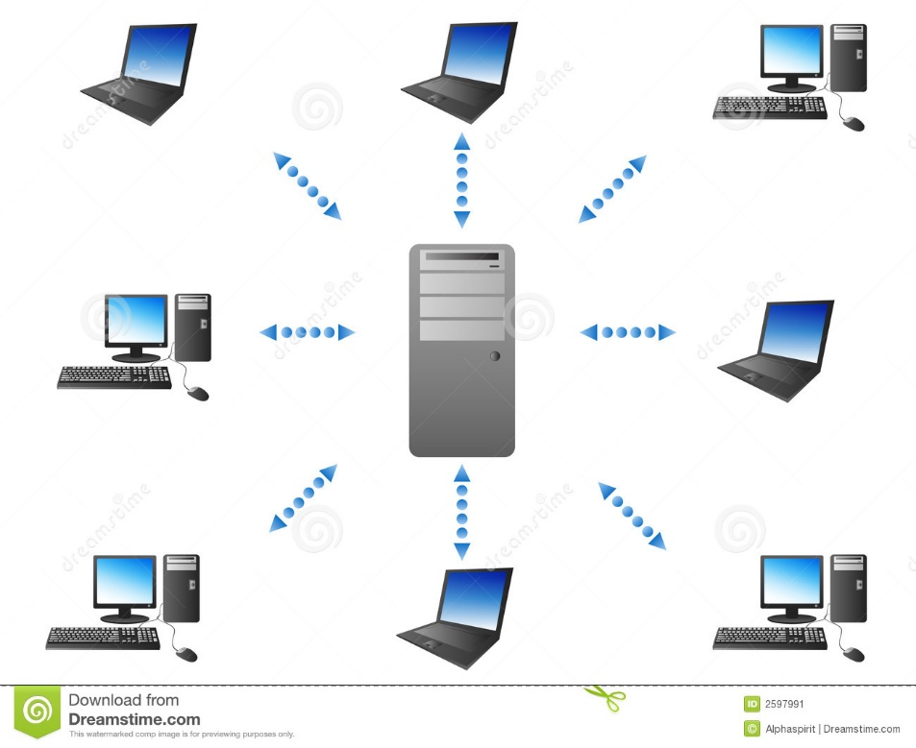
Пример архитектура клиент сървър

Slide 4
http протокол
Какво представлява протокол
Protocol stack
Tcp/ip
Текстово базиран протокол
http headers, request, response body
https

Slide 5
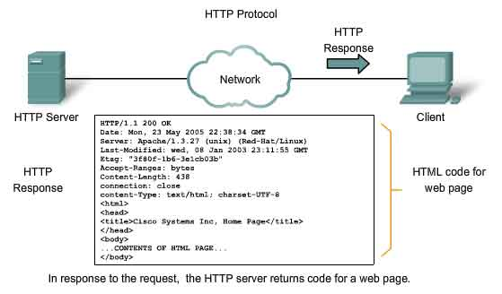
http протокол

Slide 6
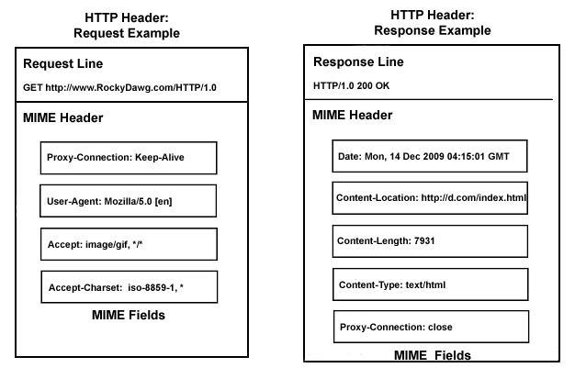
http протокол

Slide 7
HTTP КЛИЕНТИ
Google Chrome
Mozilla firefox
opera
Internet explorer
Safari

Slide 8
HTTP сървъри
Apache
Nginx
Iis
nodeJS

Slide 9
http методи
GET – дай ми всичко, което имаш на този адрес
POST – Изпращам ти информация за този адрес
PUT – изпращам ти промени за ресурса на този
DELETE – изтрий ресурса на този адрес

Slide 10
Status кодове
Трицифрено число, което показва дали дадена заявка е успешна или има проблем
1xx – Information
2xx – Success
3xx – Redirection
4xx – Client Error
5xx – Server Error

Slide 11
HTTP още по темата …
HTTP е stateless протокол.
Всеки request е независим и не е
свързан с предният
Плюсовете: Улеснява протоколната имплементация
Минуси: как да се запазва текущото състояние

Slide 12
http cookie
HTTP бисквитката обикновено наричана просто „бисквитка“, е пакет информация, изпратен от уеб сървър към Интернет браузър, а след това връщан от браузъра всеки път, когато той получи достъп до този сървър
Пази се при клиента
Предназначение
Минуси в използването на бисквитки

Slide 13
http session
Същност
Пази се при сървъра
Запазва текущото състояние

Slide 14
Front-end Технологии
Html
Css
JavaScript
Flash
Silverlight

Slide 15
Back-end технологии
Php
Asp.net
Nodejs
Ruby on rails

Slide 16

въпроси

